Slide 1
传奇以色列
赖东方 2019-1

Slide 2
目录
以色列简历
为什么关注它
领域分析
启示

Slide 3
以色列简历
Israel

Slide 4

以色列简历
人口870w
2.5w平方公里（1.5个北京市）
GDP：3500亿美元（1个深圳）
人均GDP：4w美元
资本主义国家
世界唯一的犹太人主体国（74.8%）
全民皆兵
科技创业之国
建国：1948年
中以建交：1992年

Slide 5
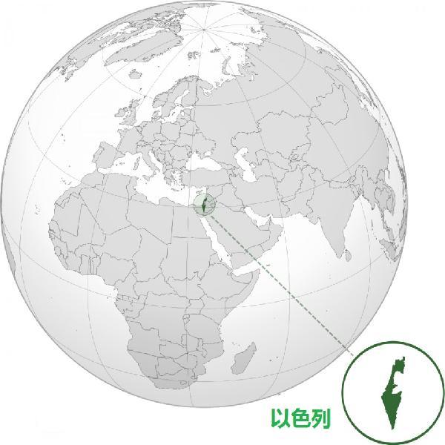
以色列地图

Slide 6
为什么关注它

Slide 7
最贫瘠最危险的地方
最强大最成功的地方
几乎没有能源、没有矿产
严重缺水、农田极度匮乏
国土面积小
50%以上是沙漠，另外25%是高原和山地，仅有20%可耕种
周围全是仇家
战争从未停过
5次中东战争、不间断的恐怖袭击
中东唯一的发达国家
世界科技中心，第二硅谷
科技产业占GDP95%
研发投入占GDP比例全球第一
纳斯达克上市公司数量超过欧中总和
风投最活跃地区
创业成功率最高地区
犹太人获得了世界29%的诺贝尔奖
中东少有的粮食出口国
打战总是以少胜很多
国土越打越大
Notes:
U盘、ICQ（QQ的前身）、intel芯片、思科路由器、惠普、

Slide 8
领域分析

Slide 9
以色列的农业
Notes:
淡水一半以上来自大海
滴灌技术

Slide 10

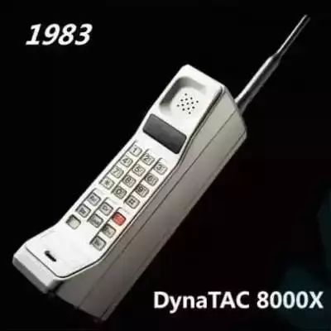

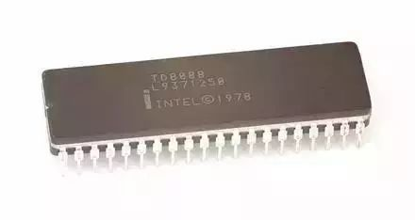
部分科技产业
芯片公司：160+
U盘
移动电话
蓝牙芯片
奔腾处理器
思科
惠普
ICQ
谷歌的搜索算法

Slide 11
以色列的教育
人均藏书量和阅读量世界第一
人均每年读书量64本
每4500人就有一家图书馆(1800)
教育经费占GDP8%，世界第一
必修的军队教育
启发式教育
普遍的复合专业

Slide 12
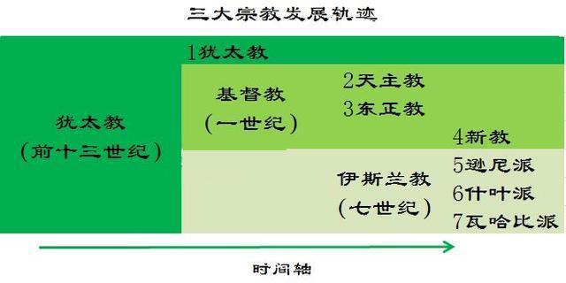
耶路撒冷 - 三大宗教圣地
Notes:
2017年12月，特朗普承认耶路撒冷为以色列首都

Slide 13
以色列的军事
全民皆兵（18岁）
世界上最有战争经验的军队
向来以少欺多
无论打还是被打都基本没输过
大量高科技武器
F35I
核武器能力
没有等级观念的军队
全球监控技术中心
世界一流的情报机构
Talpiot部门（科技创新部，顶尖人才输出，赎罪日战争）
Notes:
Talpiot部门来自第四次中东战争（赎罪日战争）

Slide 14
怀疑与争辩
四个人站在街角，一个美国人，一个俄罗斯人，一个中国人，一个以色列人。
一个记者走上来问：“打扰一下...请问你们对肉类短缺有什么看法？”
美国人说：什么是短缺？
俄罗斯人说：什么是肉类？
中国人说：什么是看法？
以色列人说：什么是打扰一下？
----迈·克利《两千年》

Slide 15
小视频
僵尸世界大战 55'

Slide 16
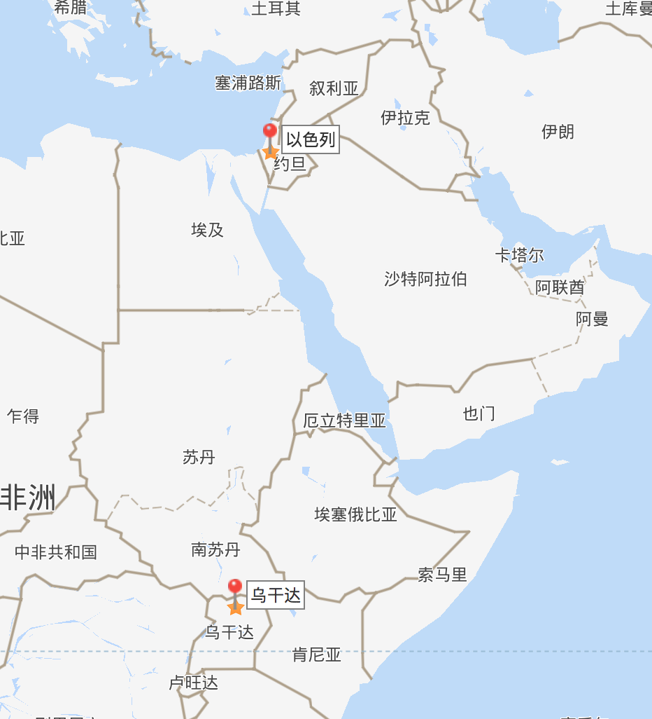
雷电行动：千里奔袭乌干达
1976年7月
4000公里
“不可能完成的任务”
世界上最成功的拯救案例

Slide 17
犹太集团与世界
美国400大富豪排行榜中，有45%是犹太人
犹太人遍布世界
华尔街大部分是犹太集团
美联储主席几乎全部是犹太人
投资操控美国大选
犹太集团控制美国的大部分核心领域：
金融、能源、经济、媒体、科技、教育
金融大鳄索罗斯
股神巴菲特
Facebook创始人马克·扎克伯格、
微软创始人比尔盖茨
甲骨文创始人埃里森
Intel创始人安迪·格鲁夫
高盛创始人马库斯高盛
石油大王美孚公司创始人洛克菲勒

Slide 18
创业之国
大量的创业公司（6500+）
3-5年内把公司卖掉
把公司总部搬到美国做大（美国的公司孵化器）
极浓的创业氛围（社交圈、把创业当工作、有想法立即落地）
来自战场的企业家
大部分以色列人35岁时待过12个国家以上
国防军Talpiot部门（科技创新部，顶尖人才输出，赎罪日战争）
创业人才输出：科技、管理、创新、冒险、移民
《回归法》：让全世界犹太人把以色列当作家乡
以色列人均风险投资是美国2.5倍，中国的80倍（2008）

Slide 19
总结与启示

Slide 20
以色列强大的背景原因
从未消失的危机感
小众名族强大的凝聚力
资源极度缺乏背景下诞生的世界思想工厂，创新圣地
极其重视人才教育（教育投入占GDP8%以上）
军民结合
创业之国
立足世界

Slide 21
启示
对人才的理解
逆境下的潜力
小团队的优势
走出去
创新的力量

Slide 22
谢谢！

